Slide 1
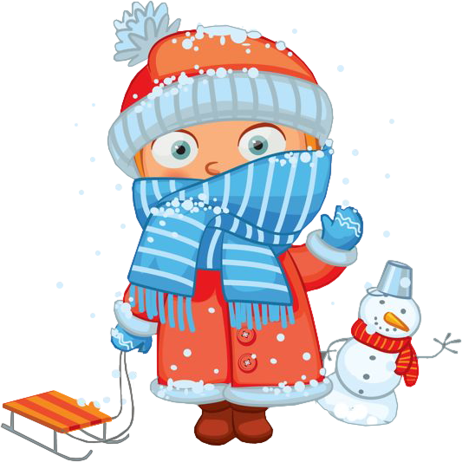
Интерактивные игры для дошкольников «Сделано с душой»
Упражнение «Мороз»
Серия «Установи причину и следствие»
Шкелтиньш О.Р.

Slide 2
Уважаемые взрослые!
Предлагаем вам выполнить с ребенком упражнение, цель которого научить устанавливать причину и следствие определенного события.
Описание: прочитайте ребенку стихотворение и предложите
найти причину и следствие описанной ситуации. Если ребенок затрудняется используйте опорные вопросы.

Slide 3

На улице такой мороз, что щиплет уши он и нос

Slide 4
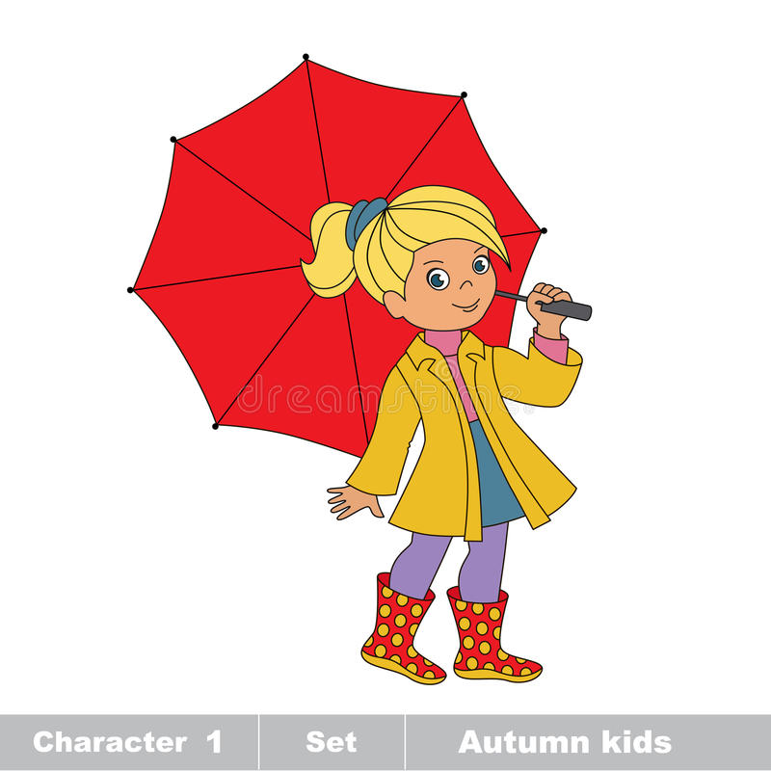
На улицу Наташа вышла без шапки, шарфа, на распашку.

Slide 5
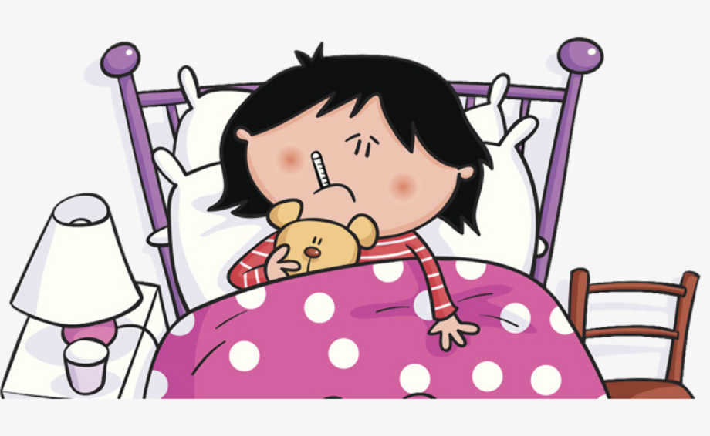
А вскоре Ната заболела. Лежит теперь, храпит и кашляет.
ВОПРОСЫ:
Почему Наташа заболела?
Как надо одеваться в мороз?

